Slide 1
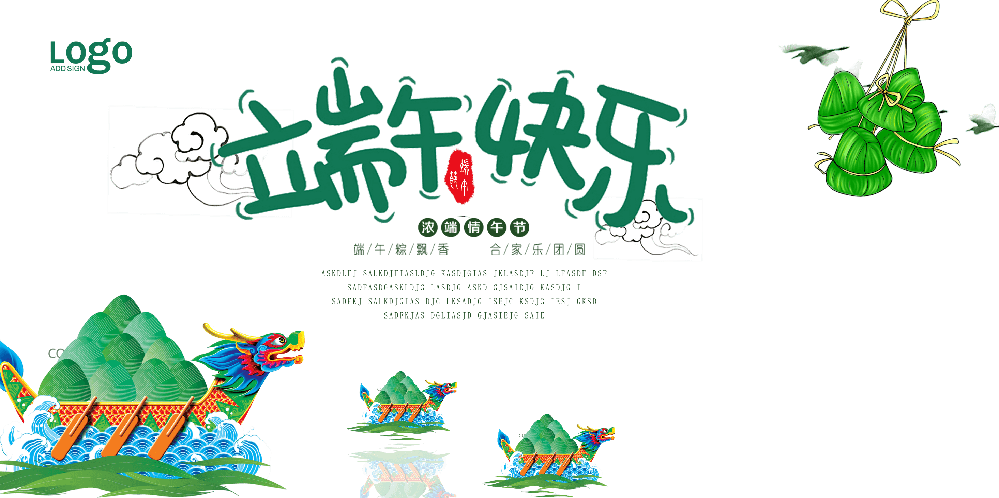

Slide 2
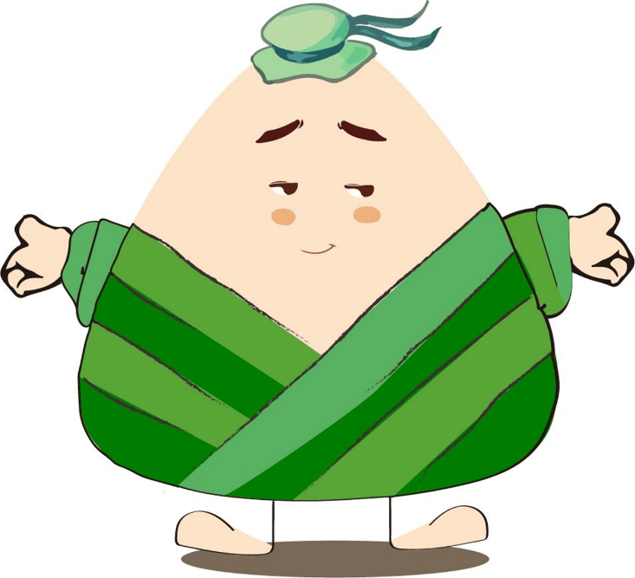
前 言
端午节为每年农历五月初五，又称端阳节、午日节、五月节、五日节、艾节、端五、重午、重五、午日、夏节、蒲节，是夏季的一个驱除瘟疫的节日，与春节、中秋等节日同属东亚文化圈的大中华地区及日本、朝鲜、韩国、越南的重要传统节日。

Slide 3
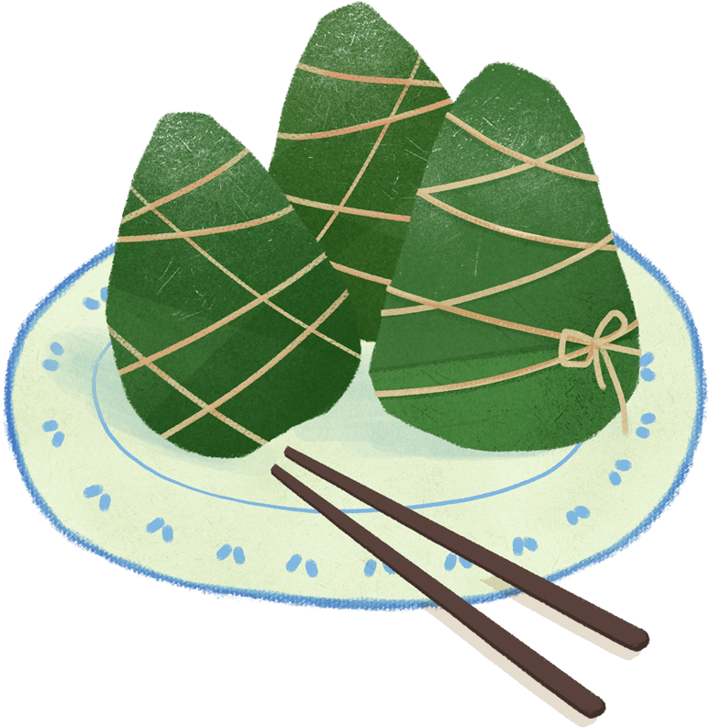
Mù lù
目录
01.
端午节由来
02.
端午节习俗
03.
端午节诗词
04.
端午节活动

Slide 4
01
Du­­ān wǔ jié yoú lái
端午节由来

Slide 5
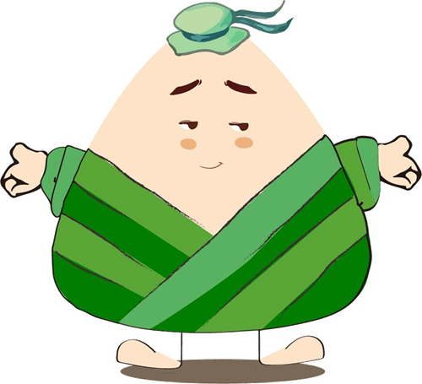
Du­­ān wǔ jié yoú lai
端午节由来
端午节又名端阳节、重午节，据传是中国古代伟大诗人、世界四大文化名人之一的屈原投汩罗江殉国的日子。两千多年来，每年的农历五月初五就成为了纪念屈原的传统节日。
以后，在每年的五月初五，就有了龙舟竞渡、吃粽子、喝雄黄酒的风俗；以此来纪念爱国诗人屈原。

Slide 6
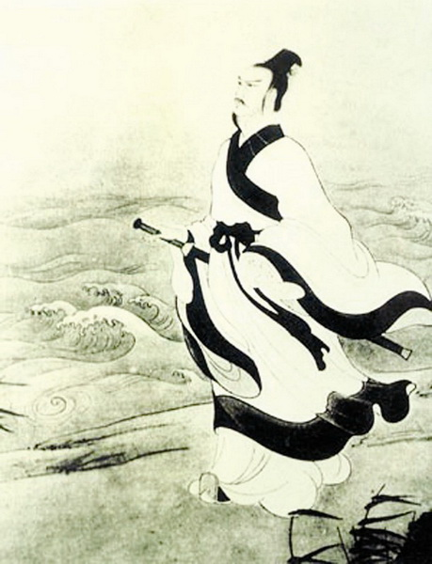
Jì nián qú yuán
纪念屈原
端午节又名端阳节、重午节，据传是中国古代伟大诗人、世界四大文化名人之一的屈原投汩罗江殉国的日子。两千多年来，每年的农历五月初五就成为了纪念屈原的传统节日。
以后，在每年的五月初五，就有了龙
舟竞渡、吃粽子、喝雄黄酒的风俗；以此来纪念爱国诗人屈原。

Slide 7
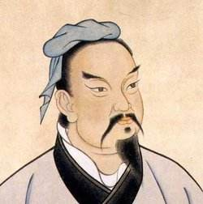
Jì nián wú zǐ xù
纪念伍子胥
端午节的第二个传说，在江浙一带流传很广，是纪念春秋时期（公元前770-前476年）的伍子胥。
伍子胥，名员，楚国人，父兄均为楚王所杀，后来子胥弃暗投明，奔向吴国，助吴伐楚，五战而入楚都郢城。当时楚平王已死，子胥掘墓鞭尸三百，以报杀父兄之仇。

Slide 8
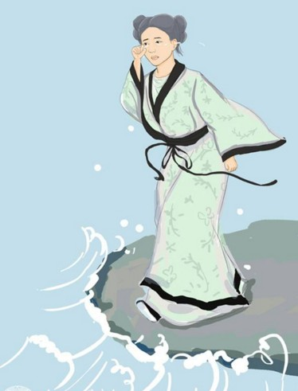
Jì nián cáo é
纪念曹娥
端午节的第三个传说，是为纪念东汉（公元23-220年）孝女曹娥救父投江。曹娥是东汉上虞人，父亲溺于江中，数日不见尸体，当时孝女曹娥年仅十四岁，昼夜沿江号哭。过了十七天，在五月五日也投江，五日后抱出父尸。就此传为神话，继而相传至县府知事，令度尚为之立碑，让他的弟子邯郸淳作诔辞颂扬。

Slide 9
02
Du­­ān wǔ jié xí sú
端午节习俗

Slide 10
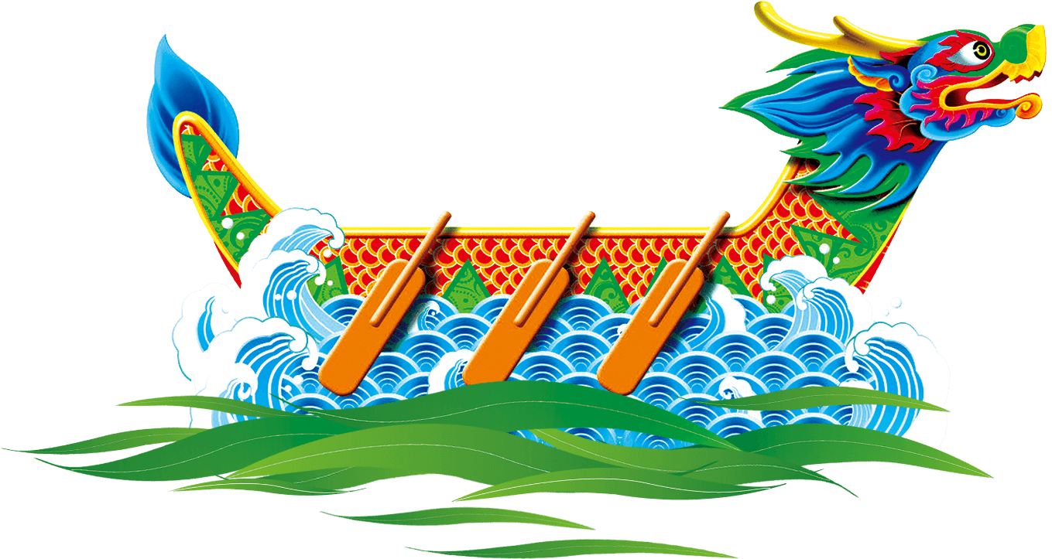
Huá lóng zhoú
划龙舟
赛龙舟的目的意义全国各地都大同小异，都与纪念屈原有关，吴川亦不例外，但吴川人扒龙船还有赶“鬼”驱邪的意思。吴川江河湖海众多，以前水利设施落后，经常有水灾水患，古人以为有“水鬼”河怪作祟，因而五月初五想通过扒龙船来赶走“水鬼”，驱邪消灾，以求得平安。

Slide 11
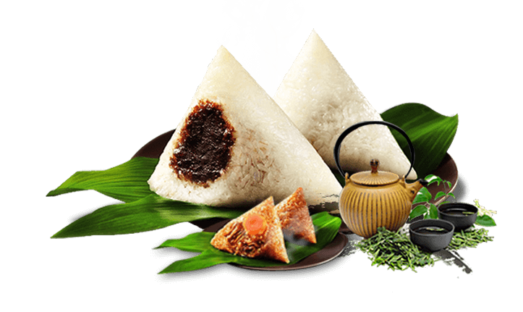
Chí zòng zǐ
吃粽子
端午节的早晨家家吃粽子纪念屈原，一般是前一天把粽子包好，夜间煮熟，早晨食用。包粽子主要是用河塘边盛产的嫩芦苇叶，也有用竹叶的，统称粽叶。粽子的传统形式为三角形，一般根据内瓤命名，包糯米的叫米粽，米中掺小豆的叫小豆粽，掺红枣的叫枣粽；枣粽谐音为“早中”，所以吃枣粽的最多，意在读书的孩子吃了可以早中状元。过去读书人参加科举考试的当天，早晨都要吃枣粽，至今中学、大学入学考试日的早晨，家长亦要做枣粽给考生吃。

Slide 12
Mù lán táng
沐兰汤
端午日洗浴兰汤是《大戴礼》记载的古俗。但文中的兰不是兰花，而是菊科的佩兰或草药，有香气，可煎水沐浴。《九歌·云中君》亦有“浴兰汤会沭芳”之句。《荆楚岁时记》：“五月五日，谓之浴兰节。”《五杂俎》记明代人因为“兰汤不可得，则以午时取五色草拂而浴之”。后来一般是煎蒲、艾等香草洗澡。
感谢您下载包图网平台上提供的PPT作品，为了您和包图网以及原创作者的利益，请勿复制、传播、销售，否则将承担法律责任！包图网将对作品进行维权，按照传播下载次数进行十倍的索取赔偿！
ibaotu.com

Slide 13
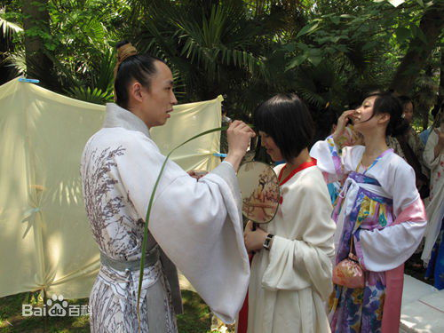
Huà é
画额
端午节时以雄黄涂抹小儿额头的习俗，云可驱避毒虫。典型的方法是用雄黄酒在小儿额头画“王”字，一借雄黄以驱毒，二借猛虎（“王”似虎的额纹，又虎为兽中之王，因以代虎）以镇邪。清富察敦祟《燕京岁时记》：“每至端阳，自初一日起，取雄黄合酒洒之，用涂小儿领及鼻耳间，以避毒物。”除在额头、鼻耳涂抹外，亦可涂抹他处，用意一致。山西《河曲县志》云：“端午，饮雄黄酒，用涂小儿额及两手、足心，……谓可却病延年。”

Slide 14
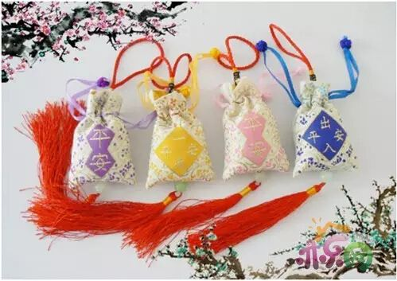
Dài xiáng báo
戴香包
戴香包，香包又叫香袋、香囊、荷包等，有用五色丝线缠成的，有用碎布缝成的，内装香料（用中草药白芷、川芎、芩草、排草、山奈、甘松、高本行制成），佩在胸前，香气扑鼻。陈示靓的《岁时广记》引《岁时杂记》提及一种“端五以赤白彩造如囊，以彩线贯之，搐使如花形。”以及另一种“蚌粉铃”：“端五日以蚌粉纳帛中，缀之以绵，若数珠。令小儿带之以吸汗也”。

Slide 15
03
Du­­ān wǔ jié shí cí
端午节诗词

Slide 16
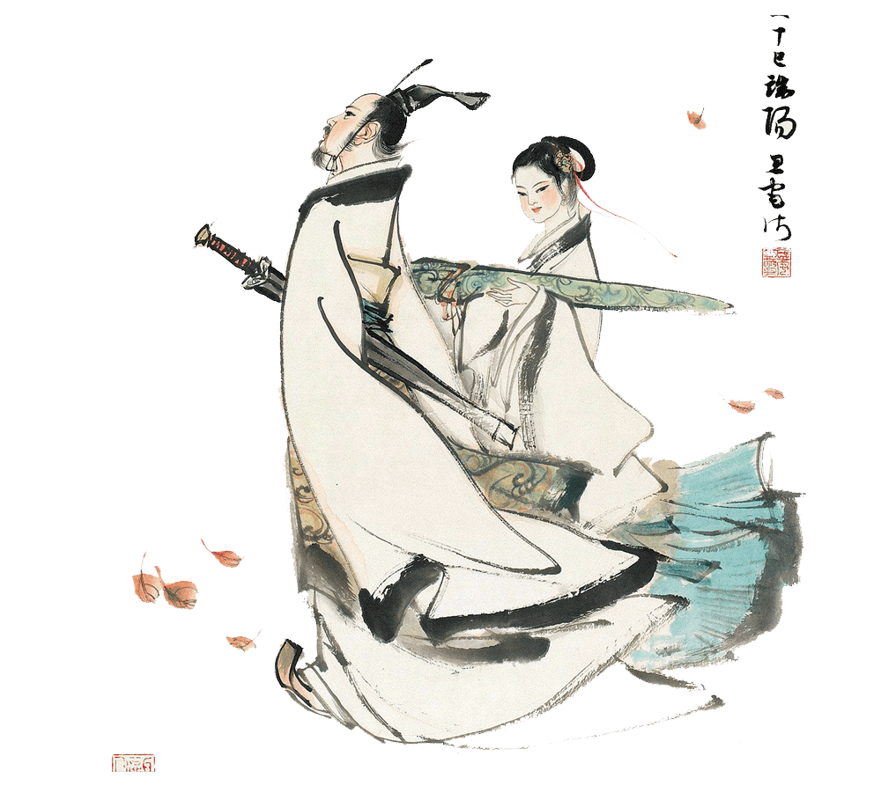
节分端午自谁言，
万古传闻为屈原；
堪笑楚江空渺渺，
不能洗得直臣冤。
Du­­ān wǔ
端午
-唐·文秀

Slide 17
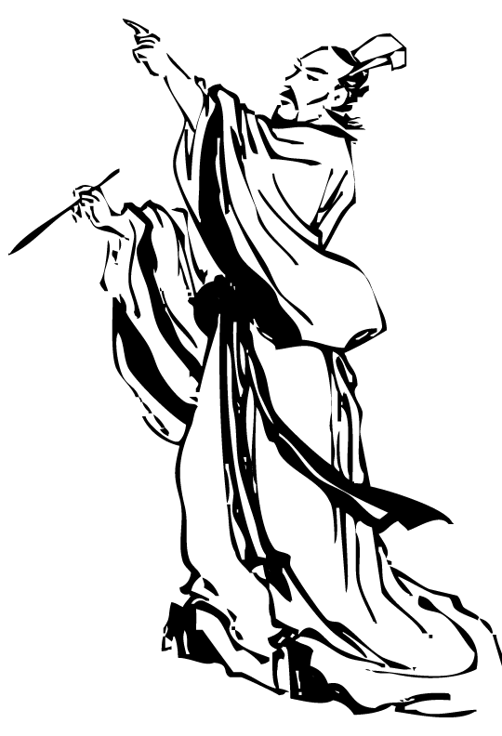
端午临中夏，时清日复长。
盐梅已佐鼎，曲糵且传觞。
事古人留迹，年深缕积长。
当轩知槿茂，向水觉芦香。
亿兆同归寿，群公共保昌。
忠贞如不替，贻厥后昆芳。
Du­­ān wǔ
端午
-唐·李隆基

Slide 18
石溪久住思端午，
馆驿楼前看发机。
鼙鼓动时雷隐隐，
兽头凌处雪微微。
冲波突出人齐譀，
跃浪争先鸟退飞。
向道是龙刚不信，
果然夺得锦标归
Jìng dù shí
竞渡诗
-唐·卢肇

Slide 19
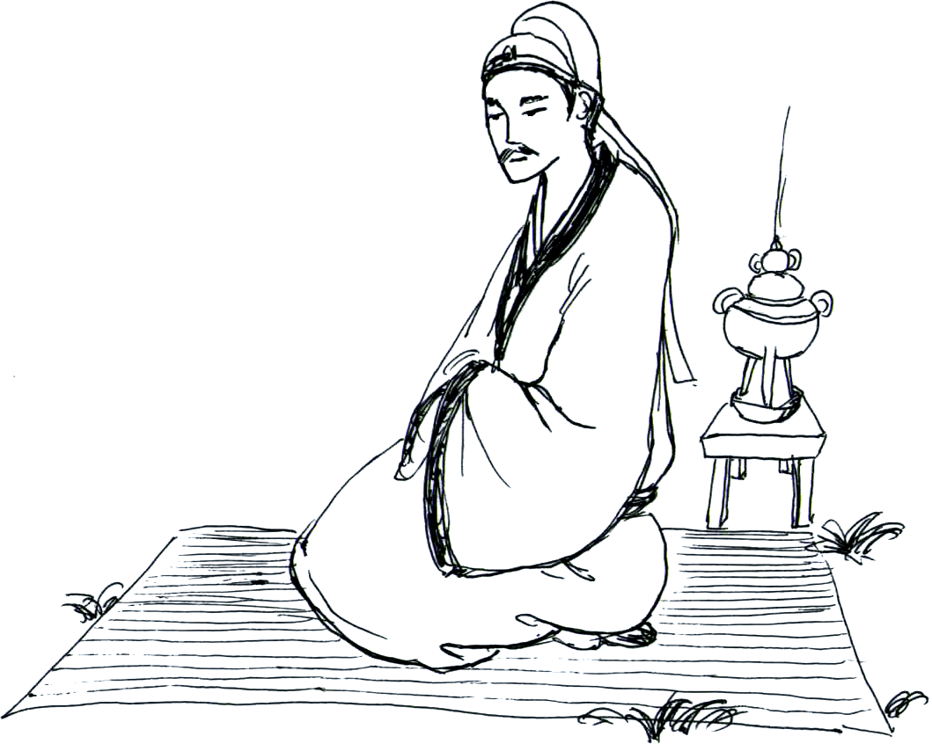
越人传楚俗，截竹竞萦丝。
水底深休也，日中还贺之。
章施文胜质，列匹美于姬。
锦绣侔新段，羔羊寝旧诗。
但夸端午节，谁荐屈原祠。
把酒时伸奠，汨罗空远而。
Wǔ SÍ
五丝
-唐·褚朝阳

Slide 20
04
Du­­ān wǔ jié huó dòng
端午节活动

Slide 21
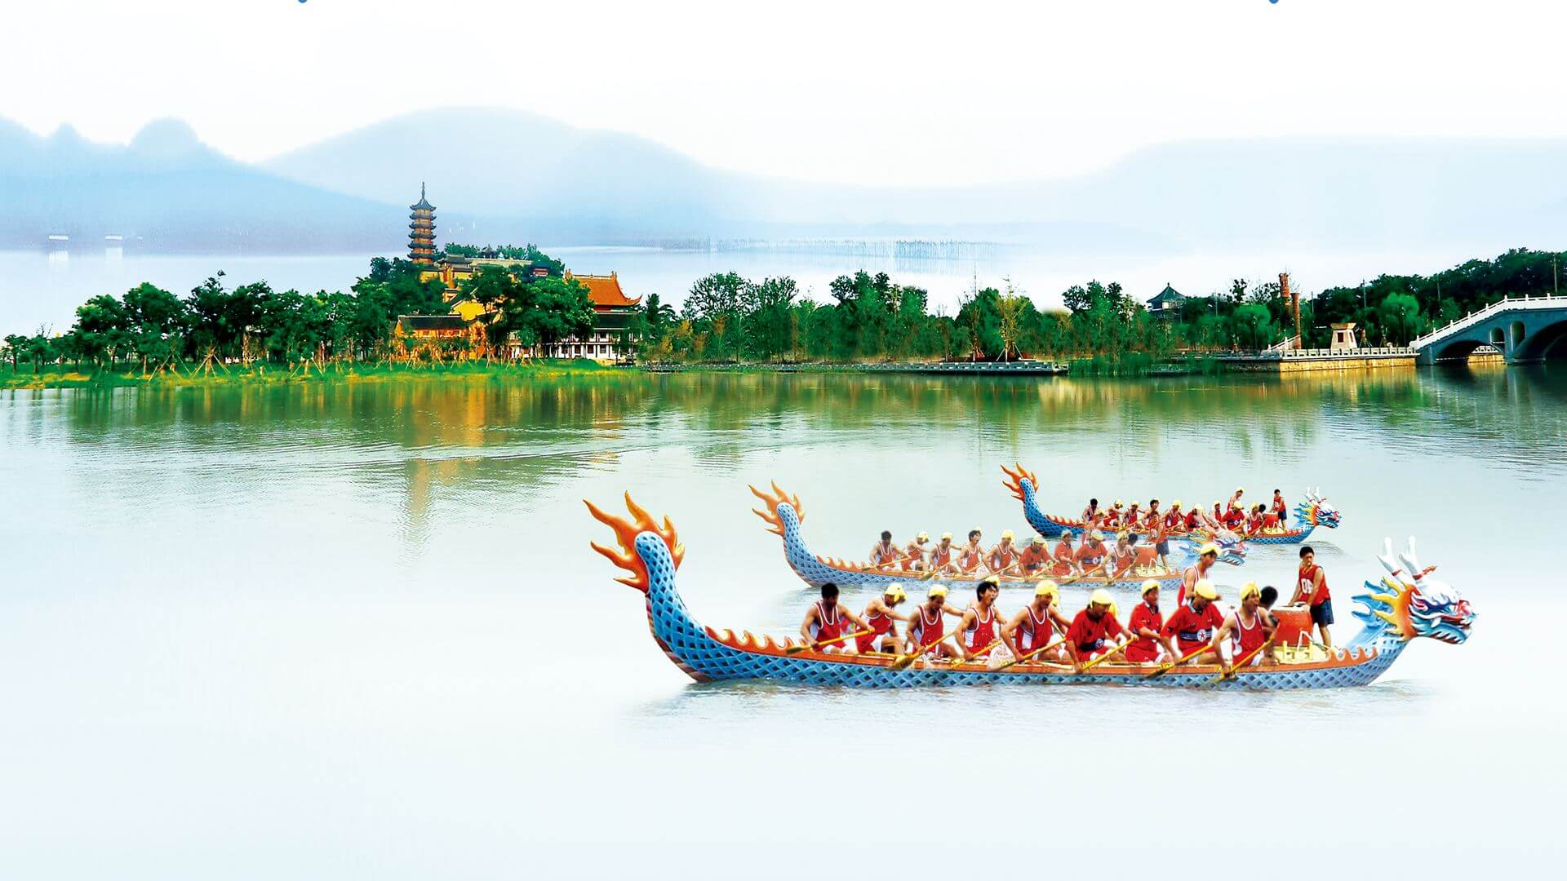
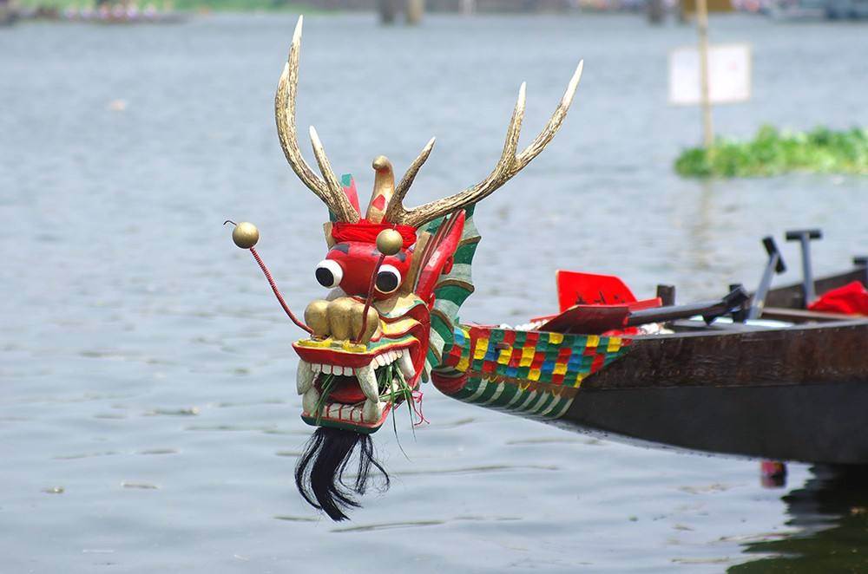

Slide 22
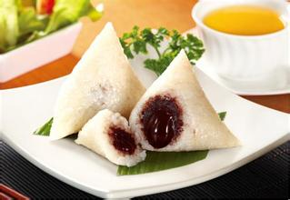
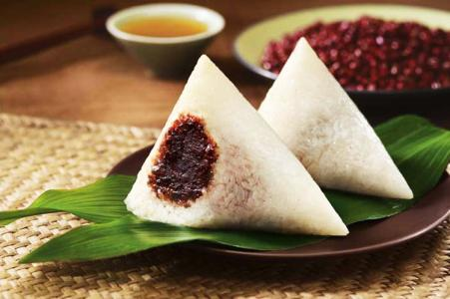
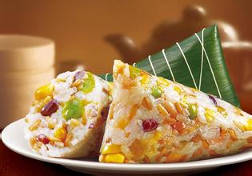
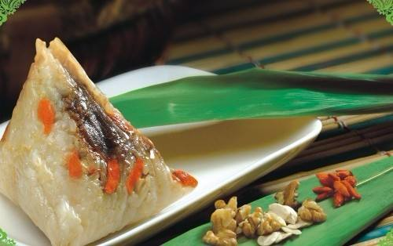
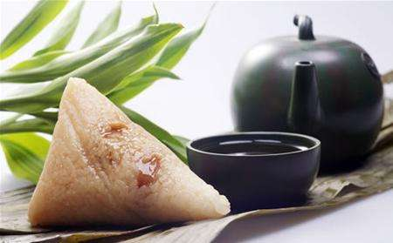

Slide 23
